Slide 1

数据结构-排序算法
讲师：宋红康
新浪微博：尚硅谷-宋红康

Slide 2
JavaSE知识图解
JAVA发展历程
JAVA环境搭建
基础程序设计
Eclipse使用
数据类型
运算符
流程控制
数组
泛型
面向对象编程
枚举
装箱/拆箱
类和对象
属性
三大特性
接口
JAVA新特性
方法
设计模式
可变参数
应用程序开发
Annotation
连接Oracle
JDBC
集合
异常处理
类库
多线程
IO
反射
网络

Slide 3

I ? T?
算法+数据结构=程序

Slide 4
数据结构
编程的本质就是对数据（信息以数据的形式而存在）的处理，实际编程中不得不处理大量数据，因此实际动手编程之前必须先分析处理这些数据，处理数据之间存在的关系。
现实的数据元素之间有着纷繁复杂的逻辑关系，需要采用合适的物理结构来存储这些数据，并以此为基础对这些数据进行相应的操作。同时，还要分析这些数据结构在时间、空间上的开销的优劣。这种专门研究应用程序中数据之间逻辑关系、存储方式及其操作的学问就是数据结构。

Slide 5
Data-Structure = (D,R)
数据元素之间存在的关联关系被称为数据的逻辑结构。归纳起来，应用程序中的数据大致有如下四种基本的逻辑结构：
集合：数据元素之间只有“同属于一个集合”的关系
线性关系：数据元素之间存在一个对一个的关系
树形结构：数据元素之间存在一个对多个的关系
图状结构或网状结构：数据元素之间存在多个对多个的关系

Slide 6
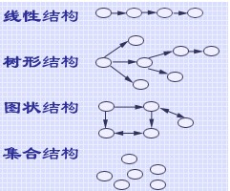

Slide 7
同一种的逻辑结构，在底层通常有两种物理存储结构：
顺序存储结构
一维数组
非顺序存储结构
链式存储结构（链表）、散列结构
算法的设计取决于逻辑结构；算法的实现依赖于存储结构

Slide 8
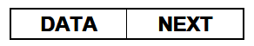

对于普通线性表而言，它的作用是一个容器，用于盛装具有相似结构的数据。
分为顺序存储结构和链式存储结构
可以进行插入、删除和排序的操作
如果线性表，只允许在线性表的某端添加、删除元素，这时就演变为：栈和队列

Slide 9
栈（stack），是一种特殊的线性表，只能在固定在一端（线性表的尾端）进行插入、删除操作。
允许进行插入、删除操作的一端为栈顶top，另一端为栈底bottom。
进栈：将一个元素插入栈的过程。栈的长度+1。“压入栈”
出栈：删除一个元素的过程。栈的长度-1。“弹出栈”
先进后出，或说后进先出。
常用操作：初始化。
分为顺序栈结构和链式栈结构

Slide 10
队列（queue），也是一种特殊的线性表，使用固定的一端（队尾rear）来插入数据，另一端（对头front）用于删除数据。
先进先出。就像购物一样，先进入队伍的顾客先获得服务，整个队伍按固定方向移动。
分为顺序队列结构和链式队列结构
从JDK1.5开始，java集合框架提供了Queue接口。实现该接口的类可以当成队列使用。

Slide 11
树，也是一种数据结构，非线性的，这种结构内的元素存在一对多的关系。
树，尤其是二叉树应用很广泛。哈夫曼树和哈夫曼编码就是二叉树的重要用途。排序二叉树、平衡二叉树、红黑树
二叉树：在普通树的基础上，让一棵树中每个节点最多只能包含两个子节点，且严格区分左子节点和右子节点（位置不能换）
遍历二叉树，考虑深度优先遍历(先序遍历、中序遍历和后序遍历)和广度优先遍历

Slide 12
哈夫曼树，一种带权路径最短的二叉树，在信息检索中很常用。
哈夫曼编码，假设需要对一个字符串如“abcdabcaba”进行编码，将它转换为唯一的二进制码，同时要求转换出来的二进制码的长度最小。我们采用哈夫曼树来解决报文编码问题。
排序二叉树：一种特殊的二叉树，可以非常方便地对树中的所有节点进行排序和检索。
满足一些条件的二叉树，才被称为排序二叉树。比如：若它的左子树不为空，左子树上的所有节点值均小于根节点值；若右子树不为空，右子树上的所有节点值均大于根节点值。

Slide 13
红黑树：一种更高效的检索二叉树，常用来实现关联数组。在实际编程中都有极为广泛的用途，例如JDK提供的集合类TreeMap就是一棵红黑树的实现。
红黑树在只读操作上，跟普通排序二叉树上的只读操作相同，只是检索性能好。对于删除和插入操作可能导致树不再符合红黑树的特征。（需要进行颜色的调换）
红黑树的特性：首先满足排序二叉树的特性；每个节点要么红色，要么黑色；根节点是黑色的；所有叶子节点都是null且为黑色；红色节点的两个子节点是黑色的；从任一节点到其子树的每个叶子节点的路径都包含相同数量的黑色节点）

Slide 14
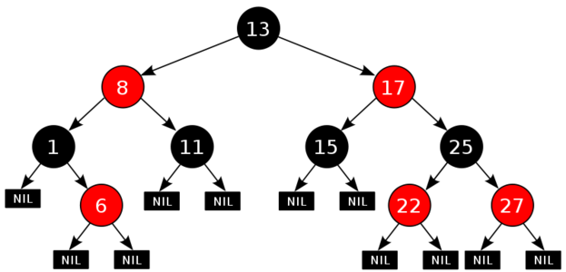

Slide 15
数据结构之排序
排序：假设含有n个记录的序列为{R1，R2，...,Rn},其相应的关键字序列为{K1，K2，...,Kn}。将这些记录重新排序为{Ri1,Ri2,...,Rin},使得相应的关键字值满足条Ki1<=Ki2<=...<=Kin,这样的一种操作称为排序。
通常来说，排序的目的是快速查找。
衡量排序算法的优劣：
1.时间复杂度：分析关键字的比较次数和记录的移动次数
2.空间复杂度：分析排序算法中需要多少辅助内存
3.稳定性：若两个记录A和B的关键字值相等，但排序后A、B的先后次序保持不变，则称这种排序算法是稳定的。

Slide 16
排序算法分类：内部排序和外部排序。
内部排序：整个排序过程不需要借助于外部存储器（如磁盘等），所有排序操作都在内存中完成。
外部排序：参与排序的数据非常多，数据量非常大，计算机无法把整个排序过程放在内存中完成，必须借助于外部存储器（如磁盘）。外部排序最常见的是多路归并排序。可以认为外部排序是由多次内部排序组成。

Slide 17
常用的内部排序
选择排序
直接选择排序、堆排序
交换排序
冒泡排序、快速排序
插入排序
直接插入排序、折半插入排序、Shell排序
归并排序
桶式排序
基数排序

Slide 18
常用的内部排序
选择排序
直接选择排序、堆排序
交换排序
冒泡排序、快速排序
插入排序
直接插入排序、折半插入排序、Shell排序
归并排序
桶式排序
基数排序

Slide 19
选择排序
基本原理：将待排序的元素分为已排序（初始为空）和未排序两组，依次将未排序的元素中值最小的元素放入已排序的组中。
直接选择排序简单直观，但性能略差；堆排序是一种较为高效的选择排序方法，但实现起来略微复杂

Slide 20
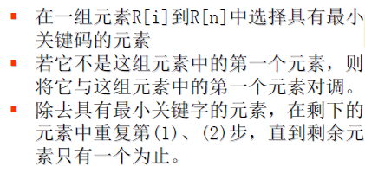
直接选择排序
直接选择排序的基本过程为：

Slide 21
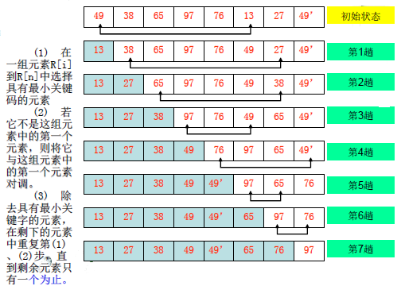
SelectSort.java
SelectSort2.java

Slide 22
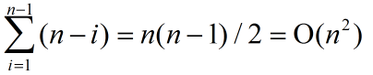
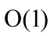
直接选择排序效率分析
算法的时间效率：无论初始状态如何，在第i趟排序中选择最小关键码的元素，需做n-i次比较，因此总的比较次数为：
算法的空间效率：空间效率很高，只需要一个附加程序单元用于交换，其空间效率为
算法的稳定性：不稳定

Slide 23
常用的内部排序
选择排序
直接选择排序、堆排序
交换排序
冒泡排序、快速排序
插入排序
直接插入排序、折半插入排序、Shell排序
归并排序
桶式排序
基数排序

Slide 24
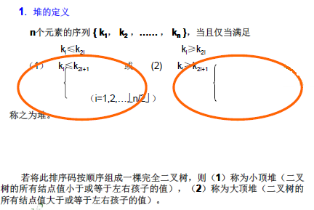
堆排序

Slide 25
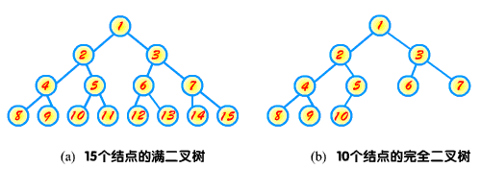

Slide 26
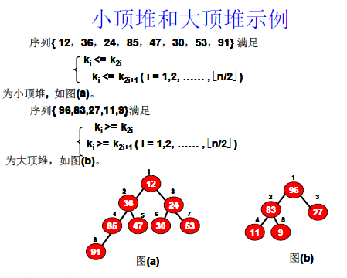

Slide 27
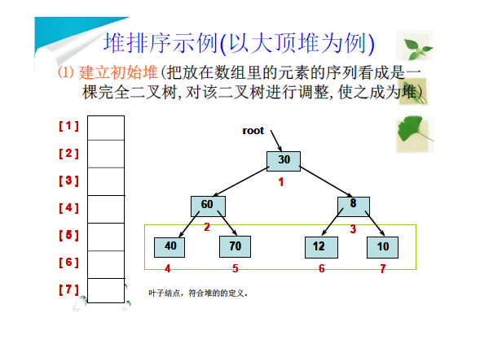

Slide 28
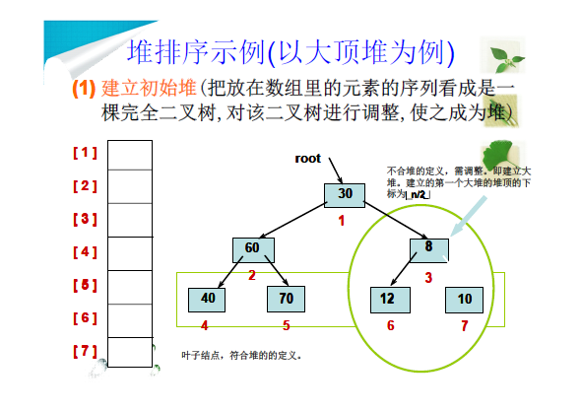

Slide 29
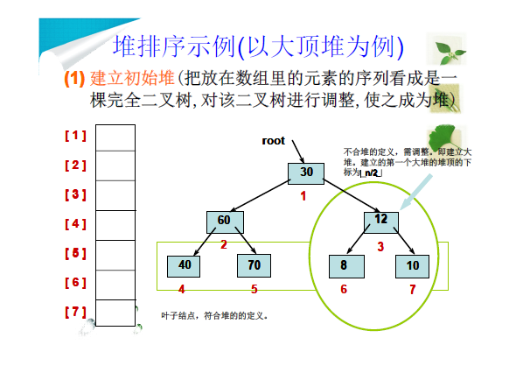

Slide 30
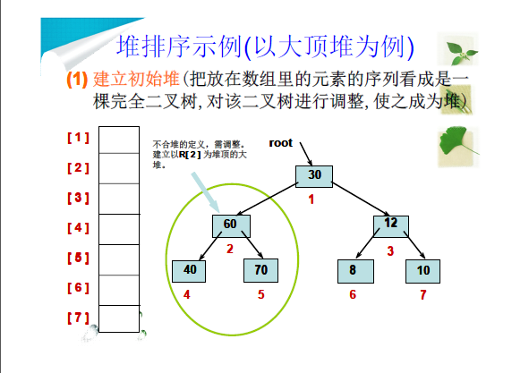

Slide 31
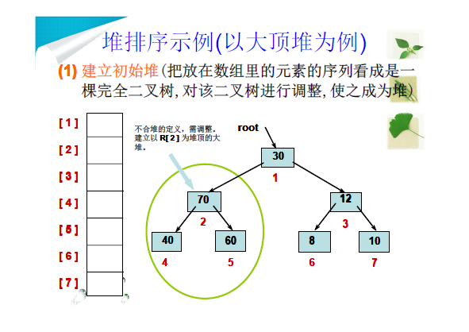

Slide 32
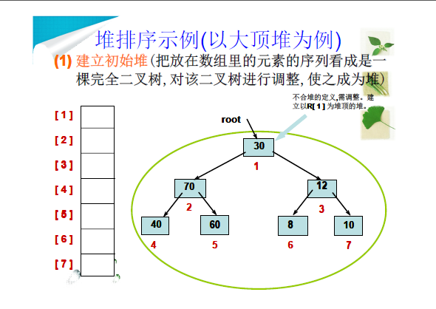

Slide 33
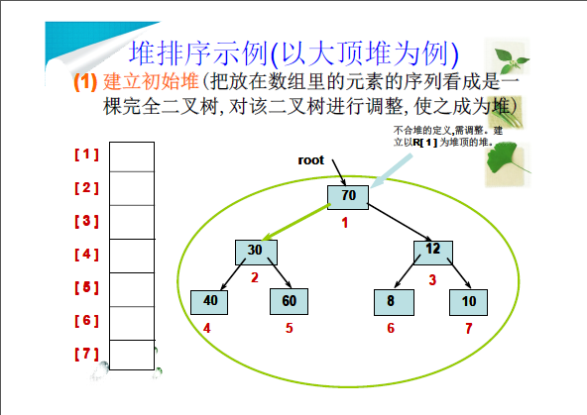

Slide 34
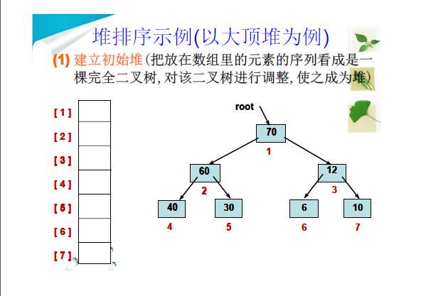

Slide 35
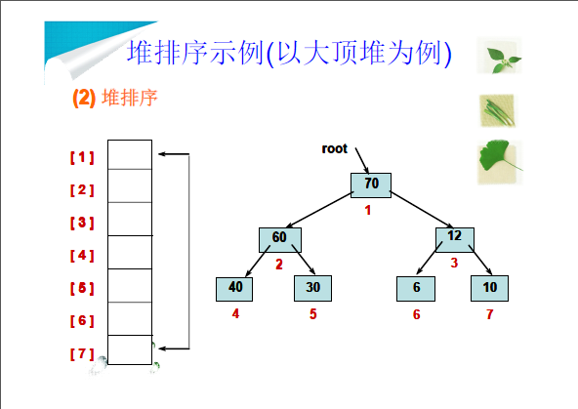

Slide 36
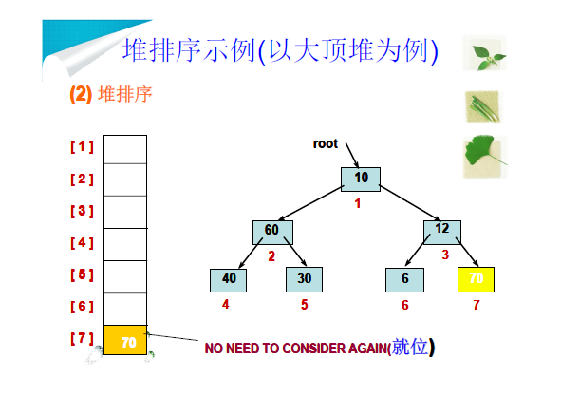

Slide 37
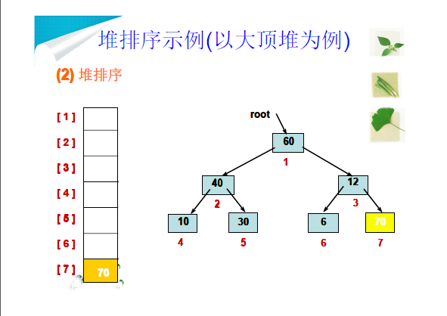

Slide 38
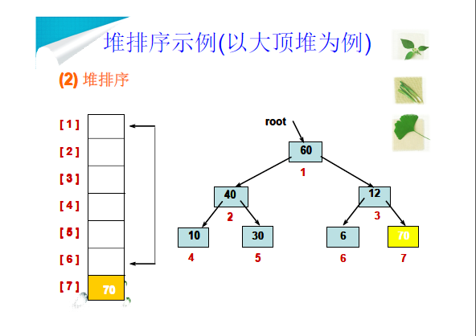

Slide 39
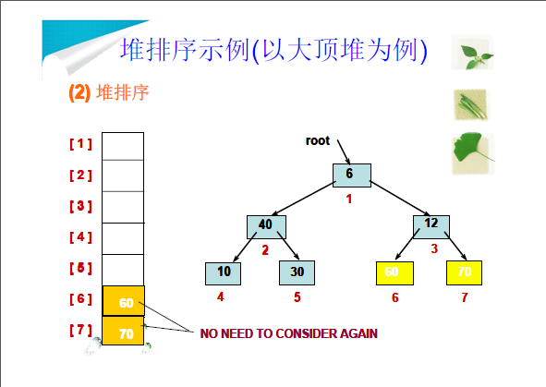

Slide 40
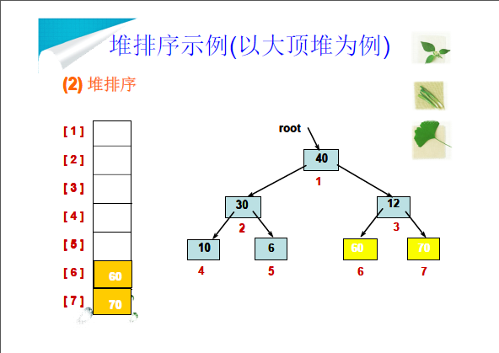

Slide 41
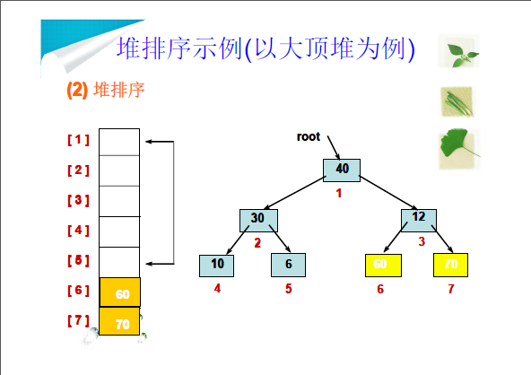

Slide 42
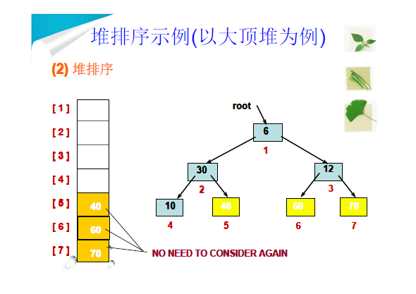

Slide 43
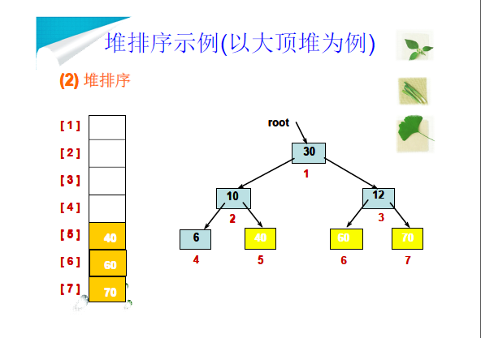

Slide 44
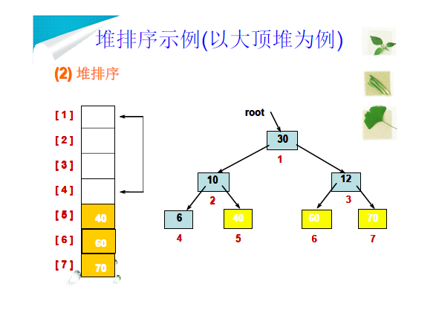

Slide 45
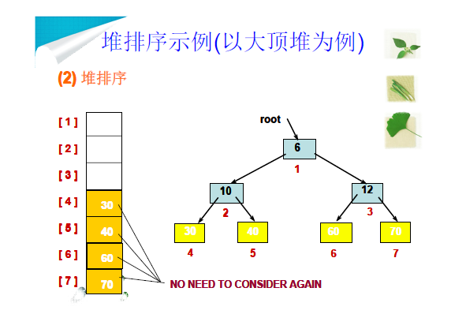

Slide 46
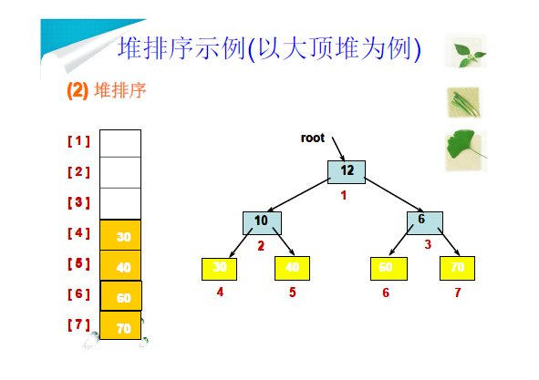

Slide 47
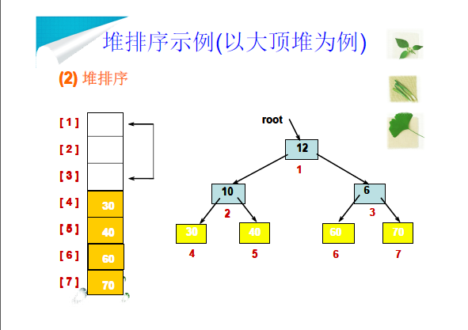

Slide 48
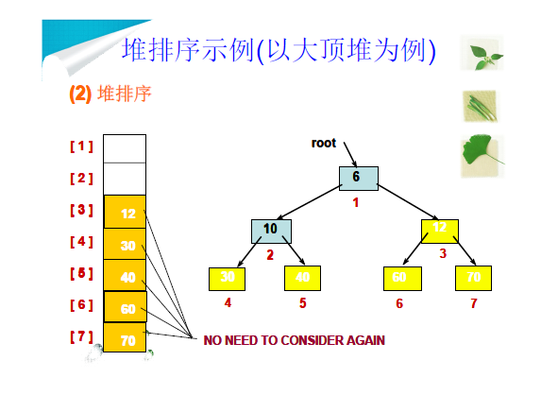

Slide 49
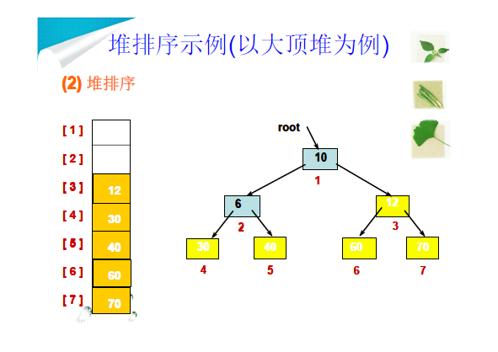

Slide 50
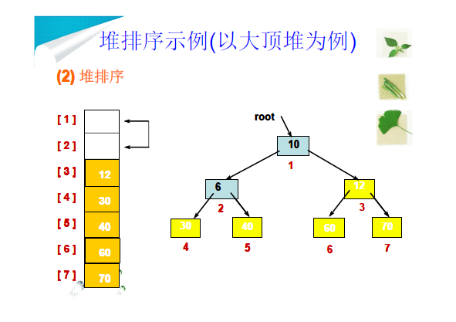

Slide 51
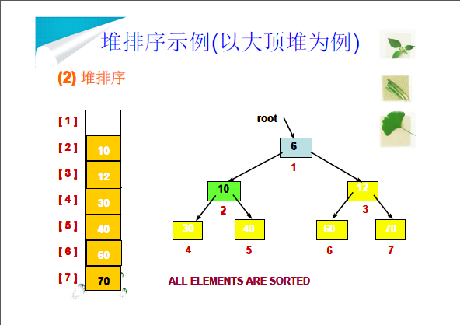
HeapSort.java

Slide 52
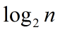
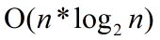
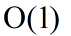
堆排序效率分析
算法的时间效率：假设有n个数据，需要进行n-1次建堆，每次建堆本身耗时 ，则其时间效率为
算法的空间效率：空间效率很高，只需要一个附加程序单元用于交换，其空间效率为
算法的稳定性：不稳定

Slide 53
常用的内部排序
选择排序
直接选择排序、堆排序
交换排序
冒泡排序、快速排序
插入排序
直接插入排序、折半插入排序、Shell排序
归并排序
桶式排序
基数排序

Slide 54
冒泡排序
排序思想：
相邻两元素进行比较，如有需要则进行交换，每完成一次循环就将最大元素排在最后（如从小到大排序），下一次循环是将其它的数进行类似操作。

Slide 55
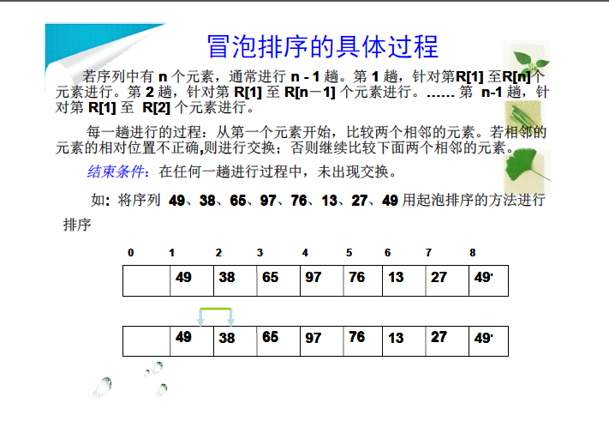

Slide 56


Slide 57


Slide 58
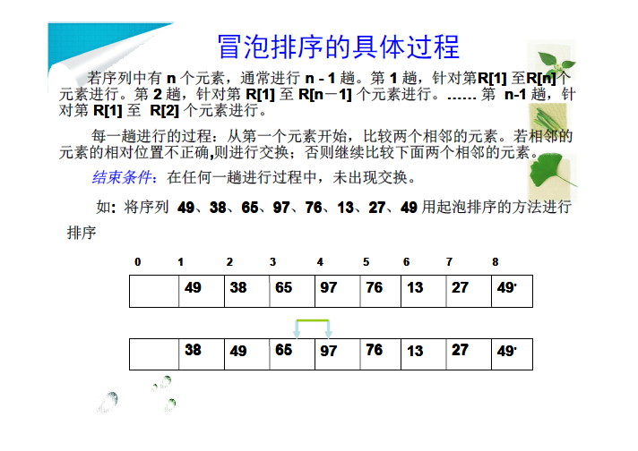

Slide 59


Slide 60


Slide 61


Slide 62


Slide 63


Slide 64


Slide 65


Slide 66
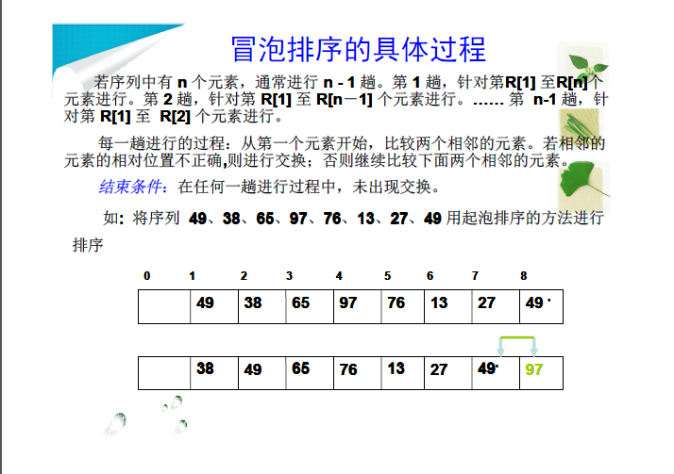

Slide 67


Slide 68
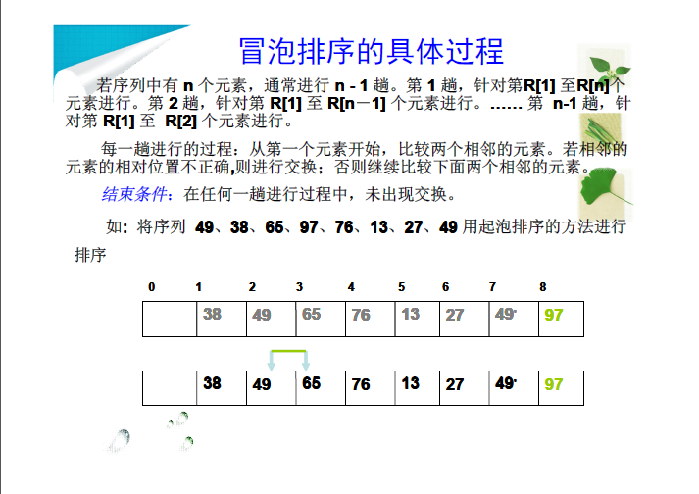

Slide 69


Slide 70


Slide 71
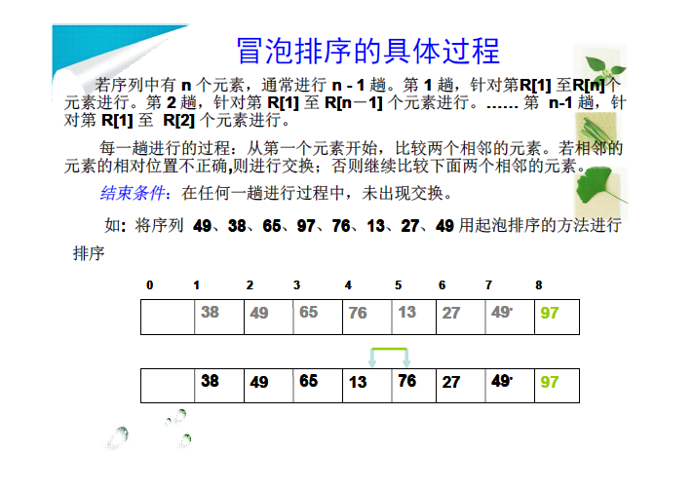

Slide 72
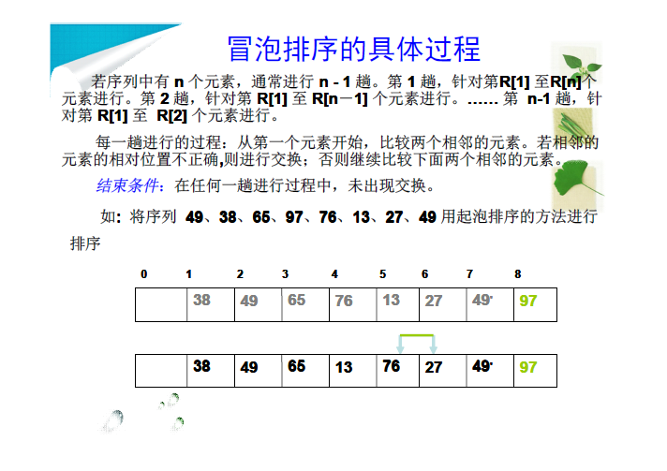

Slide 73


Slide 74
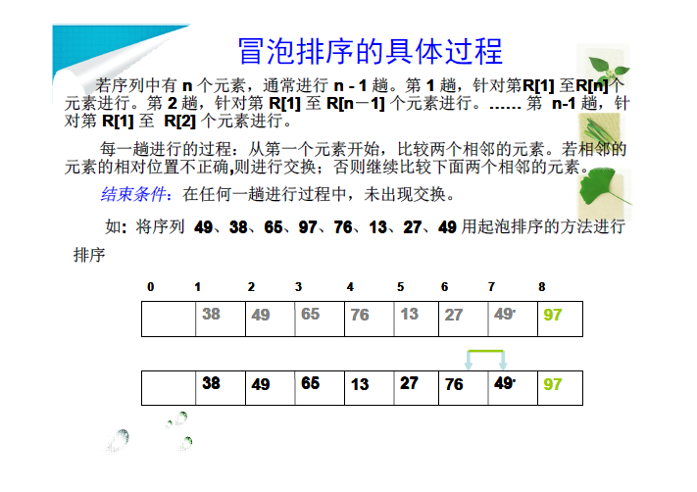

Slide 75


Slide 76
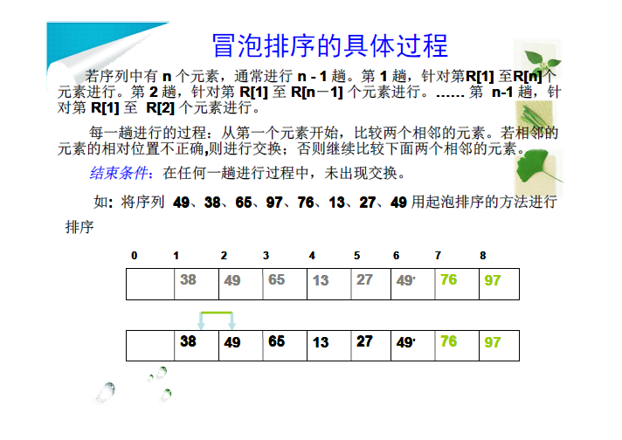

Slide 77


Slide 78
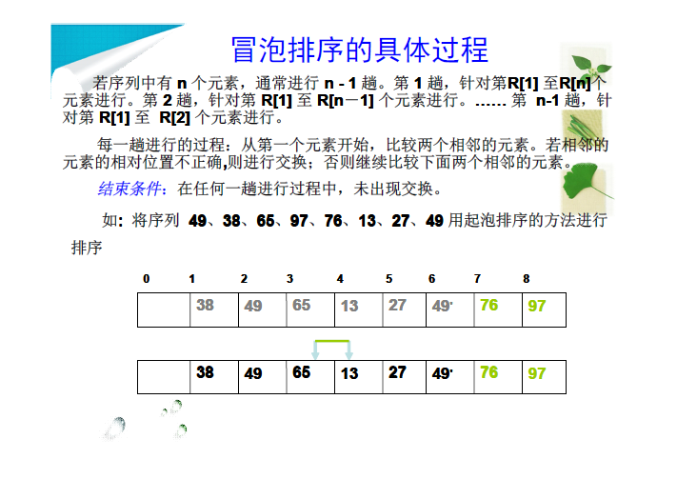

Slide 79


Slide 80
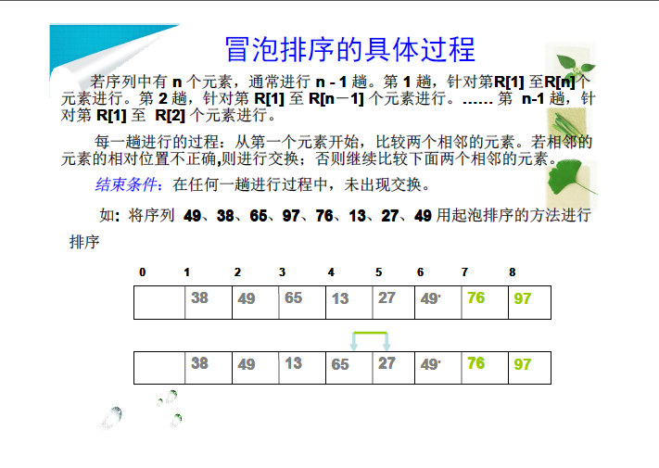

Slide 81
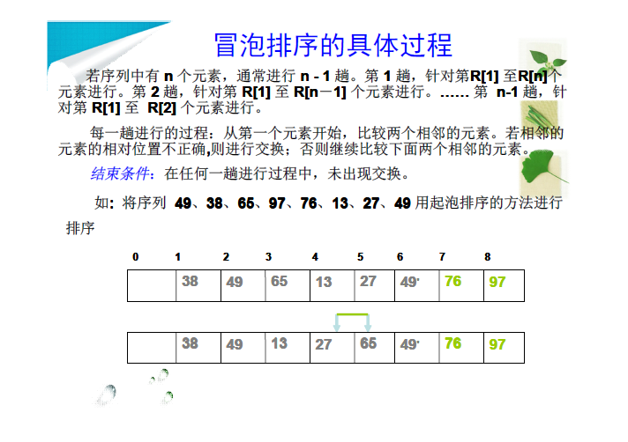

Slide 82


Slide 83
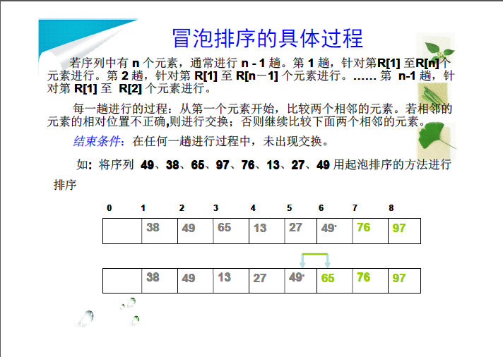

Slide 84


Slide 85


Slide 86


Slide 87


Slide 88


Slide 89


Slide 90


Slide 91


Slide 92


Slide 93


Slide 94


Slide 95


Slide 96


Slide 97


Slide 98

BubbleSort.java

Slide 99




冒泡排序效率分析
算法的时间效率：从冒泡排序的算法可以看出，若待排序的元素为正序，则只需进行一趟排序，比较次数为n-1次，移动元素次数为0；若待排序的元素为逆序，则需要进行n-1趟排序，比较次数为 ，移动次数为 ，因此时间复杂度为
算法的空间效率：空间效率很高，只需要一个附加程序单元用于交换，其空间效率为
算法的稳定性：稳定

Slide 100
常用的内部排序
选择排序
直接选择排序、堆排序
交换排序
冒泡排序、快速排序
插入排序
直接插入排序、折半插入排序、Shell排序
归并排序
桶式排序
基数排序

Slide 101

QuickSort.java

Slide 102


快速排序效率分析
算法的时间效率：时间效率很好，因为每趟能确定的元素都呈指数增长，故时间复杂度为
算法的空间效率：由于使用递归，而递归使用栈，因此空间效率最优时为
算法的稳定性：由于包含跳跃式交换，因此不稳定

Slide 103
常用的内部排序
选择排序
直接选择排序、堆排序
交换排序
冒泡排序、快速排序
插入排序
直接插入排序、折半插入排序、Shell排序
归并排序
桶式排序
基数排序

Slide 104


Slide 105

InsertSort.java

Slide 106

直接插入排序效率分析
算法的时间效率：在最坏的情况下，所有元素的比较次数总和为（0+1+2+…+n-1）= ；在其他情况下，也要考虑移动元素的次数，故时间复杂度为
算法的空间效率：空间效率很高，只需要一个附加程序单元用于交换，其空间效率为
算法的稳定性：稳定

Slide 107
常用的内部排序
选择排序
直接选择排序、堆排序
交换排序
冒泡排序、快速排序
插入排序
直接插入排序、折半插入排序、Shell排序
归并排序
桶式排序
基数排序

Slide 108
折半插入排序
折半插入排序是对直接插入排序的简单改进。
此处介绍的折半插入，其实就是通过不断地折半来快速确定第i个元素的插入位置，这实际上是一种查找算法：折半查找。Java的Arrays类里的binarySearch()方法，就是折半查找的实现，用于从指定数组中查找指定元素，前提是该数组已经处于有序状态。
与直接插入排序的效果相同，只是更快了一些，因为折半插入排序可以更快地确定第i个元素的插入位置
BinaryInsertSort.java

Slide 109
常用的内部排序
选择排序
直接选择排序、堆排序
交换排序
冒泡排序、快速排序
插入排序
直接插入排序、折半插入排序、Shell排序
归并排序
桶式排序
基数排序

Slide 110


Slide 111

ShellSort.java

Slide 112

Shell排序效率分析
算法的时间效率：开销估计在 之间
算法的空间效率：空间效率很高，只需要一个附加程序单元用于交换，其空间效率为
算法的稳定性：不稳定

Slide 113
常用的内部排序
选择排序
直接选择排序、堆排序
交换排序
冒泡排序、快速排序
插入排序
直接插入排序、折半插入排序、Shell排序
归并排序
桶式排序
基数排序

Slide 114


Slide 115


Slide 116


Slide 117


Slide 118


Slide 119


Slide 120


Slide 121


Slide 122


Slide 123


Slide 124


Slide 125


Slide 126


Slide 127


Slide 128

MergeSort.java

Slide 129

归并排序效率分析
算法的时间效率：归并算法需要递归地进行分解、合并，每进行一趟归并排序，需要merge()方法一次，每次执行merge()需要比较n次，故复杂度为
算法的空间效率：较差，需要一个与原始序列同样大小的辅助序列
算法的稳定性：稳定

Slide 130
常用的内部排序
选择排序
直接选择排序、堆排序
交换排序
冒泡排序、快速排序
插入排序
直接插入排序、折半插入排序、Shell排序
归并排序
桶式排序
基数排序

Slide 131
桶式排序
桶式排序不再是一种基于比较的排序方法，它是一种非常巧妙的排序方式，但这种排序方式需要待排序列满足如下两个特征：
待排序列的所有值处于一个可枚举范围内
待排序列所在的这个可枚举范围不应该太大，否则排序开销太大

Slide 132

以下为例：
5，4，2，4，1 使用桶式排序
BucketSort.java

Slide 133
桶式排序效率分析
算法的时间效率：时间效率极高，只需经过两轮遍历即可
算法的空间效率：空间开销较大，需要两个数组来完成
算法的稳定性：稳定

Slide 134
常用的内部排序
选择排序
直接选择排序、堆排序
交换排序
冒泡排序、快速排序
插入排序
直接插入排序、折半插入排序、Shell排序
归并排序
桶式排序
基数排序

Slide 135
基数排序
基数排序已经不再是一种常规的排序方法，它更多地像是一种排序方法的应用，基数排序必须依赖于另外的排序方法。基数排序的总体思路就是将待排数据拆分成多个关键字进行排序，也就是说，基数排序的实质是多关键字排序。
多关键字排序的思路是将待排数据里的排序关键字拆分成多个排序关键字：第1个子关键字、第2个子关键字、第3个子关键字。。。然后，根据子关键字对待排数据进行排序。
在进行多关键字排序时有两种解决方案：
最高位优先法MSD
最低位优先法LSD

Slide 136

MultiKeyRadixSort.java

Slide 137
MSD法和LSD法的比较
比较MSD法和LSD法，一般来讲，LSD法要比MSD法来得简单，因为LSD法是从头到尾进行若干次分配和收集，执行的次数取决于构成关键字值的成分为多少；而MSD法则要处理各序列与子序列的独立排序问题，就可能复杂一些。

Slide 138


Slide 139
各种内部排序方法性能比较
1.从平均时间而言：快速排序最佳。但在最坏情况下时间性能不如堆排序和归并排序。
2.从算法简单性看：由于直接选择排序、直接插入排序和冒泡排序的算法比较简单，将其认为是简单算法，都包含在上图的“简单排序”中。对于Shell排序、堆排序、快速排序和归并排序算法，其算法比较复杂，认为是复杂排序。
3.从稳定性看：直接插入排序、冒泡排序和归并排序时稳定的；而直接选择排序、快速排序、 Shell排序和堆排序是不稳定排序
4.从待排序的记录数n的大小看，n较小时，宜采用简单排序；而n较大时宜采用改进排序。

Slide 140
排序方法的选择
(1)若n较小(如n≤50)，可采用直接插入或直接选择排序。
当记录规模较小时，直接插入排序较好；否则因为直接选择移动的记录数少于直接插入，应选直接选择排序为宜。
(2)若文件初始状态基本有序(指正序)，则应选用直接插入、冒泡或随机的快速排序为宜；
(3)若n较大，则应采用时间复杂度为O(nlgn)的排序方法：快速排序、堆排序或归并排序。

Slide 141
数组排序
java.util.Arrays类的sort()方法提供了数组元素排序功能：
import java.util.*;
public class Sort {
public static void main(String[] args) {
int [] number = {5,900,1,5,77,30,64,700};
Arrays.sort(number);
for(int i = 0; i < number.length; i++)
System.out.println(number[i]);
}
}

Slide 142


数据结构与算法分析Java语言描述（第2版）
大话数据结构
[美] 卡拉罗（Carrano,F.M.） 著 金名，等 译
作 者：程杰 著

Slide 143
IT定律之计算机行业发展规律
摩尔定律(Moore’s Law)
安迪-比尔定律(Andy and Bill’s Law)
反摩尔定律(Reverse Moore’s Law)

Slide 144


